Slide 1
ЭКОНОМИЧЕСКИЙ АНАЛИЗ ПРАВА
к.э.н., доцент Г.В. Калягин
gkalyagin@yandex.ru

Slide 2
6. Экономический анализ контрактного права: экономические функции и свобода контрактов; заключение контрактов.
Литература
Тамбовцев В.Л. Право и экономическая теория. М.: Инфра-М. 2005. Гл. 5.
Одинцова М.И. Экономика права. М.: Издательский дом ГУ-ВШЭ. 2007. Гл. 3.
Shavell, Steven. 2004. Foundations of Economic Analysis of Law. Cambridge (MA): Harvard University Press. Ch. 13-16.
Hermalin, Benjamin E., Avery W. Katz, and Richard Craswell. 2007. ‘Contract Law’. In: Polinsky A.M., Shavell S. (Eds.), Handbook of Law and Economics V.1. Elsevier B.V., 3-138 (chapter 1).

Slide 3
6. Экономический анализ контрактного права: экономические функции и свобода контрактов; заключение контрактов.
Отсутствие договора
 | В сотрудничает с А | В присваивает выигрыш
А инвестирует | 0,5; 0,5 | -1; 1
А не инвестирует | 0; 0 | 0; 0

Slide 4
6. Экономический анализ контрактного права: экономические функции и свобода контрактов; заключение контрактов.
Договор
 | В сотрудничает с А | В присваивает выигрыш
А инвестирует | 0,5; 0,5 | 0,5; -0,5
А не инвестирует | 0; 0 | 0; 0

Slide 5
6. Экономический анализ контрактного права: экономические функции и свобода контрактов; заключение контрактов.
Покупатель | Продавец
 |  | Покупает страховку | Не покупает страховку
 | Покупает страховку | -1; -0,5 | -1; 0
 | Не покупает страховку | 0; -0,5 | -2; -3

Slide 6
6. Экономический анализ контрактного права: экономические функции и свобода контрактов; заключение контрактов.
Возможность межвременного обмена
Когда стороны контракта имеют разное представление о будущем
Когда обмен совершается не одномоментно
Когда одна из сторон обладает скрытой информацией о предмете обмена
Когда одной или обеим сторонам необходимо инвестировать в активы высокой специфичности

Slide 7
6. Экономический анализ контрактного права: экономические функции и свобода контрактов; заключение контрактов.
Ограничения эффективности контрактов
Невозможность сколько-нибудь точно предвидеть все возможные будущие события
Неполнота контрактов
Стороны могут в принципе не предусмотреть возможность события
Стороны могут в недостаточно четко представлять себе и, соответственно отразить последствия события в контракте

Slide 8
6. Экономический анализ контрактного права: экономические функции и свобода контрактов; заключение контрактов.
Ограничения эффективности контрактов
Издержки обеспечения соблюдения контракта (enforcement costs).
Ненаблюдаемые и неверифицируемые действия сторон контракта (unobservable and unverifiable actions).
Динамическая непоследовательность сторон контракта (dynamic inconsistency).
Необходимость в предконтрактных договоренностях (pre-contractual commitments).

Slide 9
6. Экономический анализ контрактного права: экономические функции и свобода контрактов; заключение контрактов.
Теорема Коуза
Рассмотрим двухсторонние контрактные отношения, в которых
стороны действуют рационально, в соответствии со своими интересами;
отсутствуют трансакционные издержки контрактации;
полезности сторон аддитивно разделимы относительно аллокации реальных благ и денежных трансфертов (иными словами, полезности имеют форму u_{i}+y_{i}, где u_{i} – полезность для стороны i реальных благ, а y_{i} – полезность для нее денежных трансфертов).
При этих условиях аллокация реальных благ в результате контрактных отношений максимизирует общественное благосостояние вне зависимости от первоначальной их аллокации.

Slide 10
6. Экономический анализ контрактного права: экономические функции и свобода контрактов; заключение контрактов.
Договоры, подлежащие правовой защите
Рациональность сторон
Наличие у сторон полной информации о своем выборе
Отсутствие внешних эффектов
Отсутствие у сторон монопольной власти

Slide 11
6. Экономический анализ контрактного права: экономические функции и свобода контрактов; заключение контрактов.
Индивидуальная рациональность:
Недееспособность: отсутствие у индивидов стабильных и упорядоченных предпочтений.
Недееспособные люди не в силах сами позаботиться о своих интересах.
Дееспособные партнеры по сделке обычно могут защитить недееспособного партнера от невыгодных для него условий договора с меньшими издержками, чем кто-либо другой.
Ответственность за вред, причиненный недееспособному партнеру возлагается на дееспособного.

Slide 12
6. Экономический анализ контрактного права: экономические функции и свобода контрактов; заключение контрактов.
Индивидуальная рациональность:
Ограничение выбора: ситуация, когда договор заключается одной из сторон под угрозой насилия или при стечении тяжелых обстоятельств.
Одна из сторон будет вкладывать ресурсы в создание угрозы насилия или стесненных обстоятельств.
Жертва принуждения будет расходовать ресурсы на свою защиту.
У жертвы принуждения снижаются стимулы к инвестициям.

Slide 13
6. Экономический анализ контрактного права: экономические функции и свобода контрактов; заключение контрактов.
Оптимальный размер платы за спасение
Случайное спасение
Ожидаемое спасение
Запланиро-ванное спасение

Slide 14
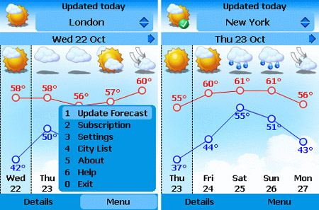
6. Экономический анализ контрактного права: экономические функции и свобода контрактов; заключение контрактов.
Информация
Предвидение
Открытие

Slide 15
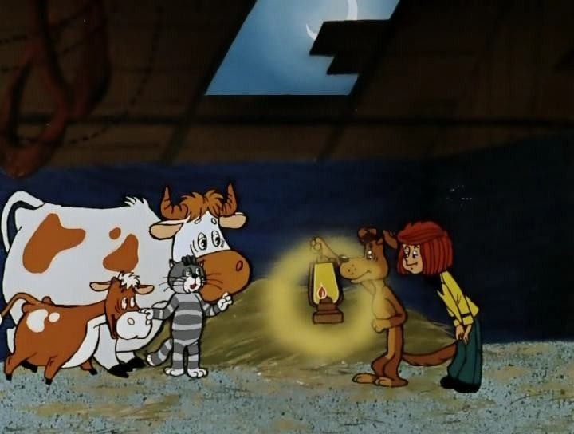
6. Экономический анализ контрактного права: экономические функции и свобода контрактов; заключение контрактов.
Информация
Доктрина взаимного заблуждения

Slide 16
6. Экономический анализ контрактного права: экономические функции и свобода контрактов; заключение контрактов.
Информация
Доктрина взаимного заблуждения: если ошибочное предположение разделяется обеими сторонами договора, этот договор должен быть признан недействительным.
Устраняются стимулы к преждевременному сбору информацию и к дублированию сбора информации.
Доктрина взаимного заблуждения позволяет сторонам оставаться симметрично не информированными, когда единственным выигрышем от инвестиций в получение информации является перераспределение богатства в пользу одной из сторон.

Slide 17
6. Экономический анализ контрактного права: экономические функции и свобода контрактов; заключение контрактов.
Информация
Доктрина одностороннего заблуждения

Slide 18
6. Экономический анализ контрактного права: экономические функции и свобода контрактов; заключение контрактов.
Информация
Доктрина одностороннего заблуждения: если ошибочного предположения придерживается лишь одна сторона договора, этот факт сам по себе не может являться основанием для признания сделки недействительной.
Если такая сделка позволяет использовать ресурсы эффективно эта сделка не должна признаваться недействительной.
Если договор, заключенный в условиях асимметрии информации приводит лишь к перераспределению богатства в пользу одной из сторон этот договор должен быть аннулирован.

Slide 19
6. Экономический анализ контрактного права: экономические функции и свобода контрактов; заключение контрактов.
Информация
Обязанность раскрытия информации: эффективными признаются сделки, которые приводят к объединению в одних руках знания о вещи и контроля над ней. Сделки, приводящие к отделению знания от контроля неэффективны.
Обман: с точки зрения интересов общества необходимо дестимулировать намеренное введение в заблуждение контрагентов, так как ресурсы, направленные на введение в заблуждение могут быть израсходованы более производительным, с точки зрения общества, способом.

Slide 20
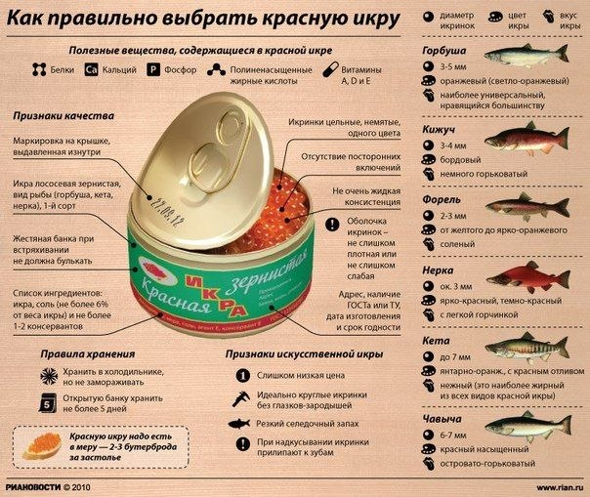
6. Экономический анализ контрактного права: экономические функции и свобода контрактов; заключение контрактов.
Внешние эффекты

Slide 21
6. Экономический анализ контрактного права: экономические функции и свобода контрактов; заключение контрактов.
Монополия
Доктрина недобросовестности
Договоры присоединения
Недобросовест-ность в договорах с бедными покупателями

Slide 22
6. Экономический анализ контрактного права: экономические функции и свобода контрактов; заключение контрактов.
Монополия
Договоры присоединения
При использовании стандартных договоров существенно сокращаются трансакционные издержки их составления.
Стандартные договоры способствуют решению проблемы коррупции.
Потребители часто не имеют возможности до конца понять условия таких договоров, что объясняет отсутствие спроса на альтернативы.
Нет никаких оснований полагать, что монополисты предпочтут получать прибыль за счет ужесточения условий договора, а не за счет увеличения цены.

Slide 23
6. Экономический анализ контрактного права: экономические функции и свобода контрактов; заключение контрактов.
Монополия
Договоры с бедными покупателями

Slide 24
6. Экономический анализ контрактного права: экономические функции и свобода контрактов; заключение контрактов.
Издержки заключения контрактов
Поиск потенциальных контрагентов
Получение и раскрытие релевантной информации
Предконтрактные инвестиции
Стратегическое поведение на переговорах

